Slide 1
«Дидактические игры по ОБЖ»
Авторы: Воспитатели МДОАУ «ДСКВ № 71 «Лучик» г.Орска
Шуланова А.К.
Честобаева Е.Т.

Slide 2
Цель: Формирование у детей осознанного безопасного поведения.
Задачи:
Учить детей правилам поведения на улице; уточнять, где можно, а где нельзя играть.
Обобщать представления детей о правилах безопасного поведения в природе.
Дать детям представление о том, что существует много предметов, которыми надо уметь пользоваться и что они должны хранится в специально отведенных местах.
Дать детям элементарные знания о необходимости безопасного обращения с огнем.
Научить детей правильно вести себя с незнакомыми людьми.
Воспитывать бережное и заботливое отношение

Slide 3

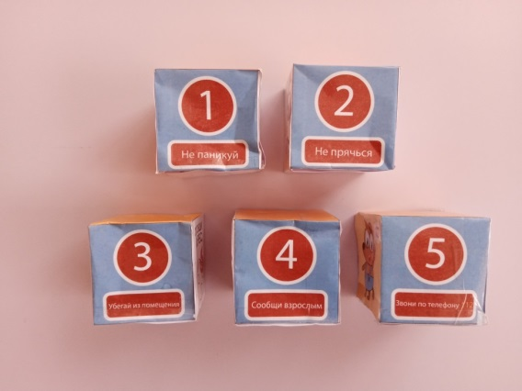
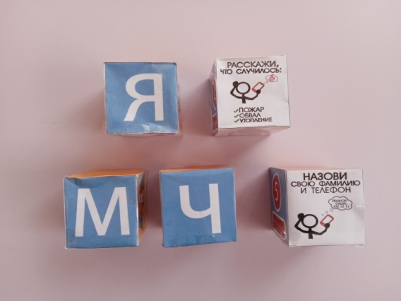
Дидактические игры «Кубик Блума»

Slide 4
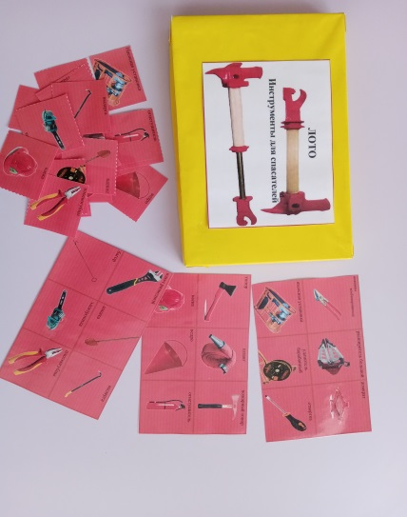
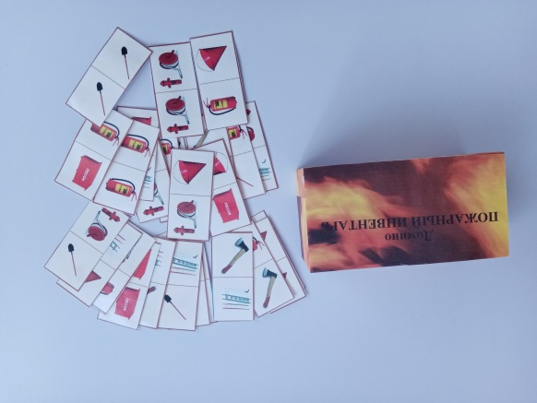
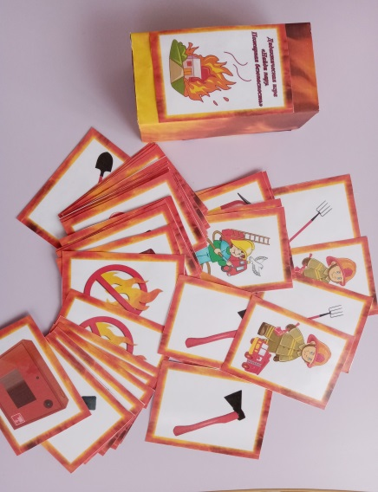
Дидактические игры по пожарной безопасности

Slide 5
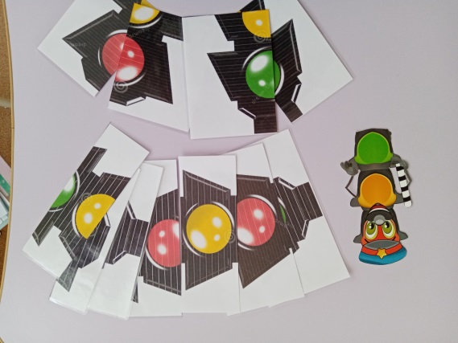
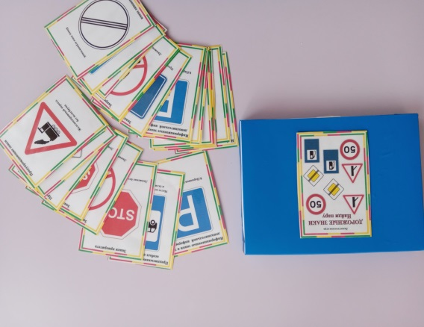
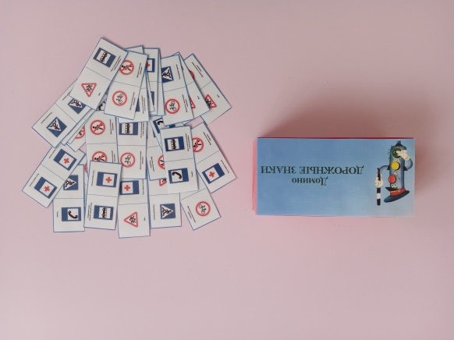
Дидактические игры по ПДД

Slide 6
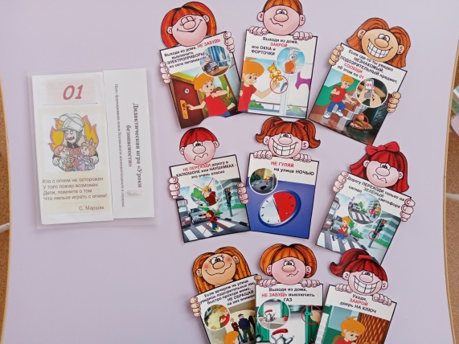
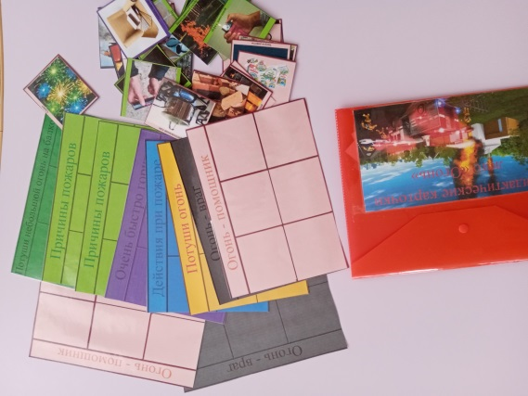
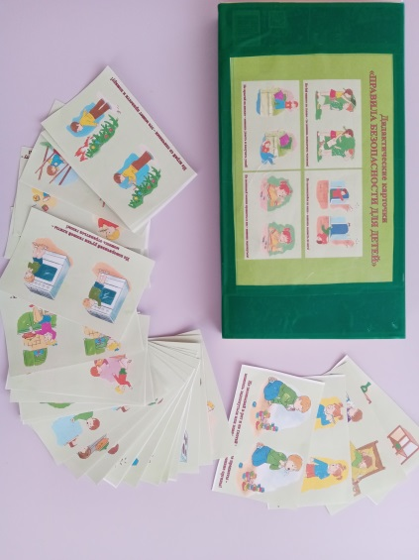
Дидактические игры: «Реши проблему» «Огонь – мой друг, огонь – мой враг»

Slide 7
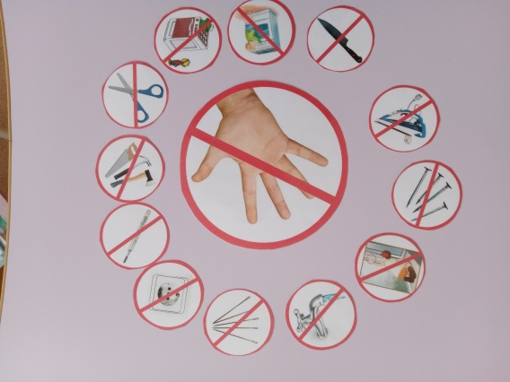
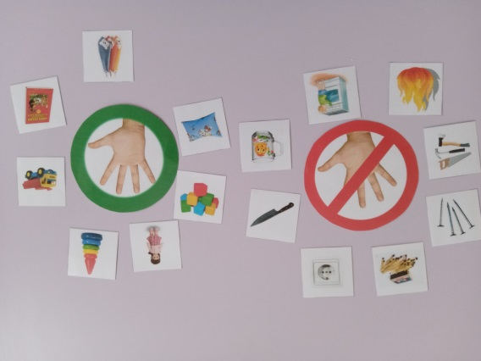
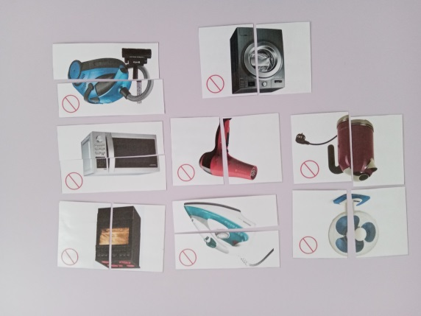
Дидактические игры «Опасно - неопасно»

Slide 8
Спасибо за внимание!

